Slide 1
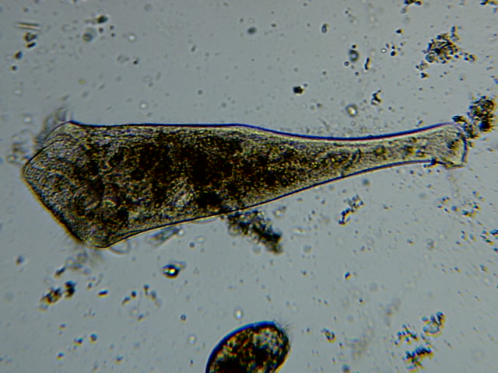
Тип Инфузории
Урок в 7 классе по УМК И.Н. Пономаревой
Презентацию подготовила учитель биологии БОУ СОШ № 10 станицы Васюринской Динского района Краснодарского края Якушева Светлана Алексеевна

Slide 2
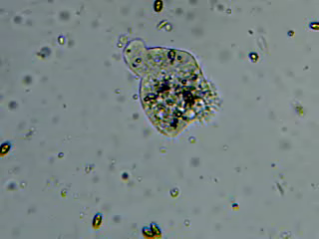
Отличия типа Инфузории от ранее изученных одноклеточных животных
Передвижение амебы при помощи ложноножек
Передвижение
Инфузории передвигаются при помощи ресничек, поэтому движение быстрое и стремительное

Slide 3
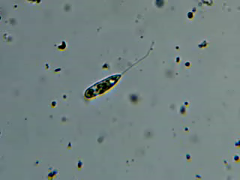
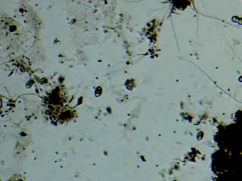
Передвижение эвглены при помощи жгутика
Передвижение инфузории при помощи ресничек

Slide 4
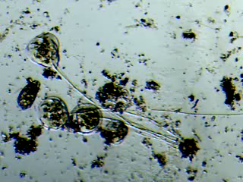
Некоторые инфузории ведут прикрепленный образ жизни
Инфузории сувойки

Slide 5
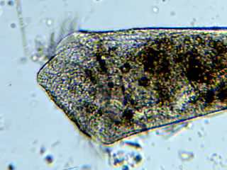
2) Питание
Инфузории имеют «клеточный рот» (специальное углубление), куда биением ресничек и направляются пищевые частицы
Инфузория-трубач

Slide 6
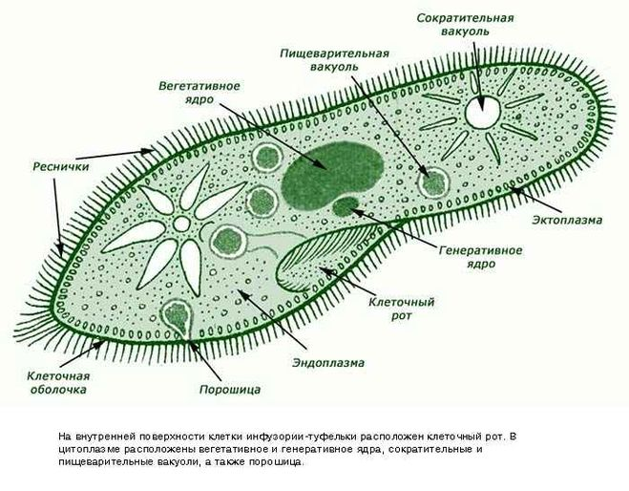
3) Специальные органоиды
К органоидам инфузорий относятся:
Клеточный рот
Ядерный дуализм (большое и малое ядра)
Порошица
Реснички

Slide 7
4) Размножение по типу конъюгации
Кроме обычного деления пополам для инфузорий характерна конъюгация

Slide 8
Выполните лабораторную работу № 1 «Изучение строения инфузории-туфельки»
Для работы вам потребуется живая культура инфузорий-туфелек и готовые микропрепараты

Slide 9
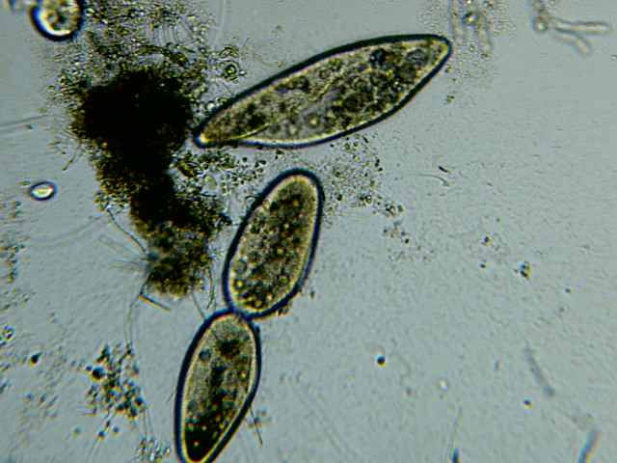
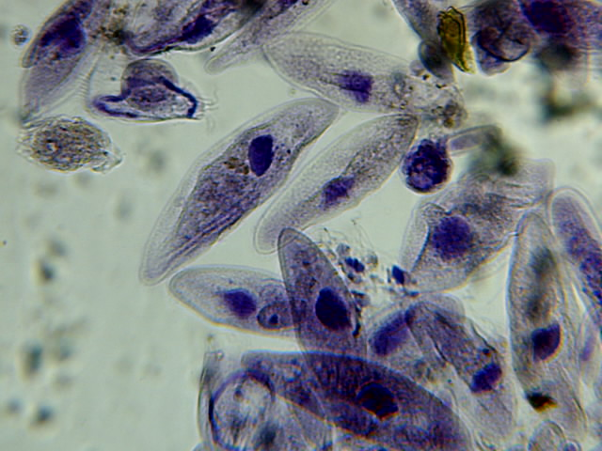
Живые инфузории
Готовый микропрепарат

Slide 10
Домашнее задание
Заполните таблицу «Сравнительная характеристика одноклеточных животных»
Признаки | Амеба | Эвглена зеленая | Инфузория-туфелька
Форма тела
Питание
Передвижение
Порошица
Хлоропласт
Глазок (стигма)
Ядро

Slide 11
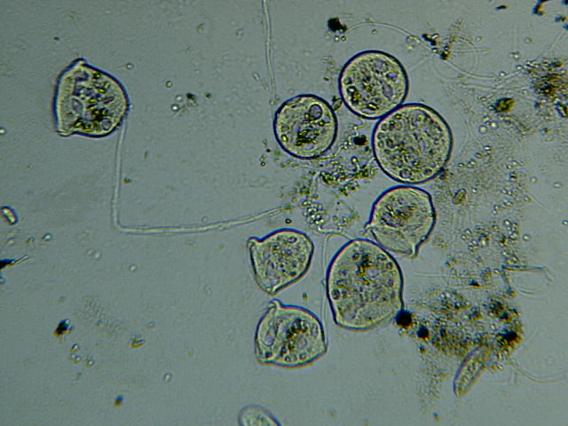
Благодарю за внимание!

